Slide 1
학과
조원
조원
SoC Term Project
거리 감지 및 반응 시스템

Slide 2
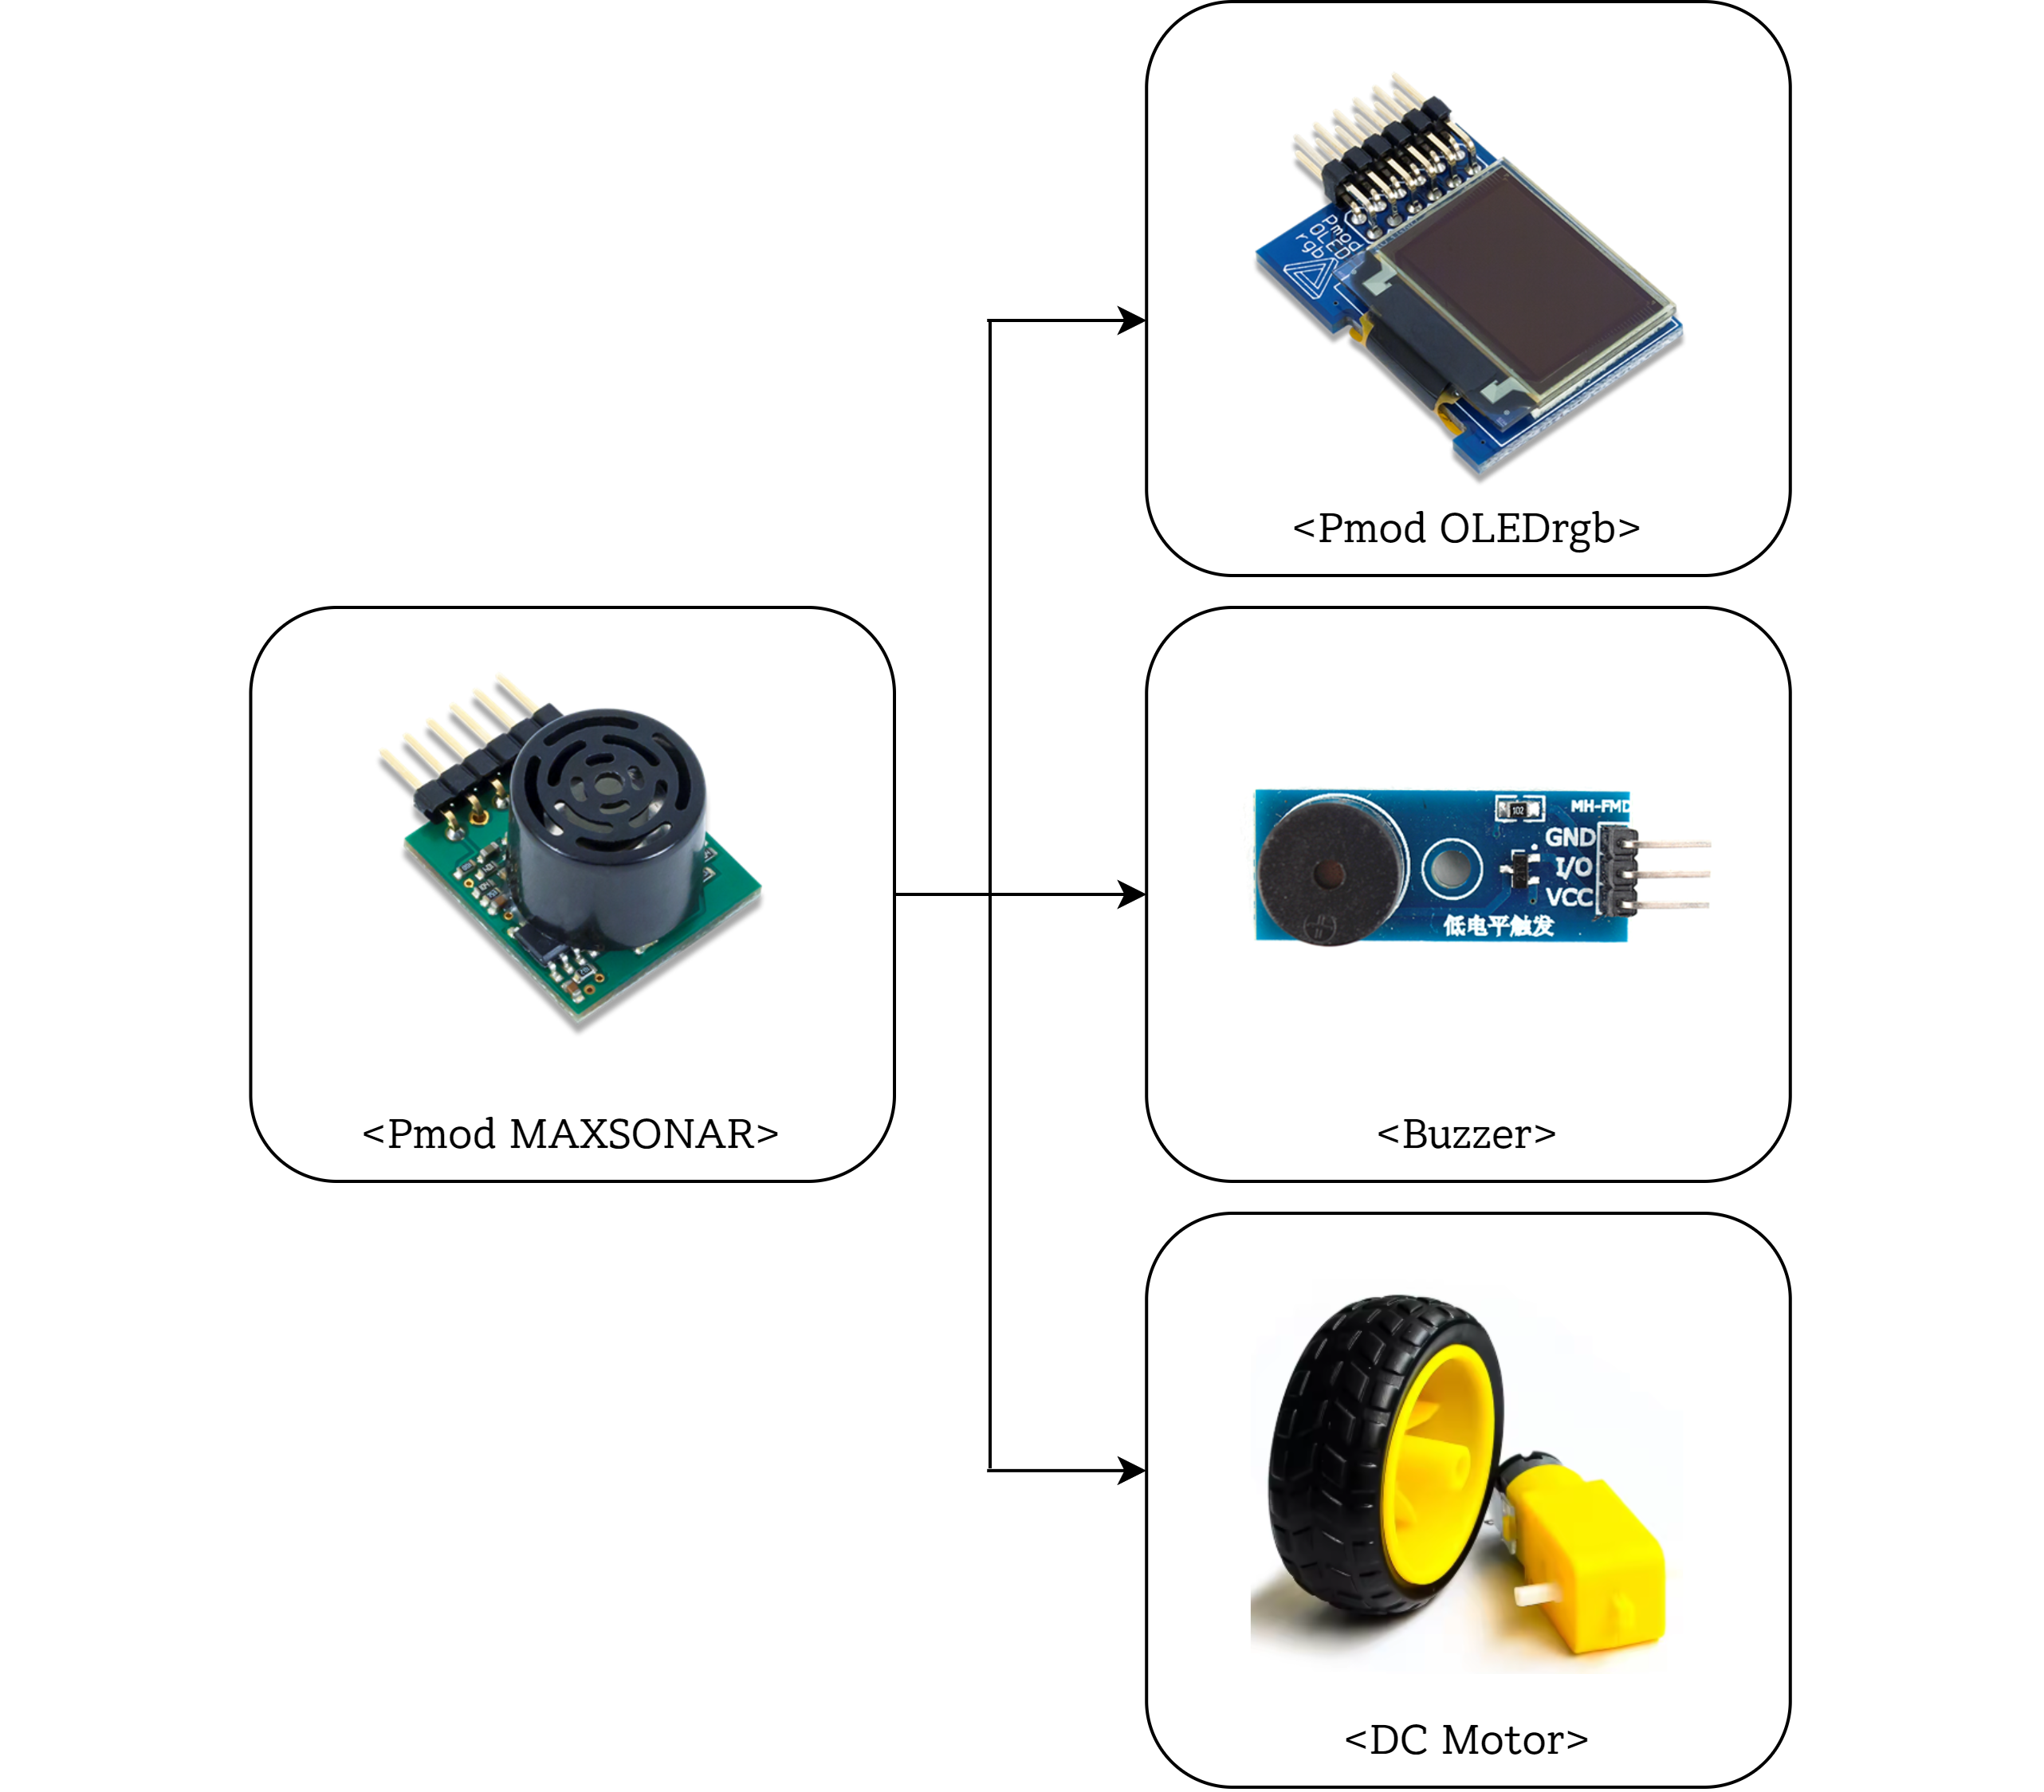





Chap 1
Project Flow
MAXSONAR와 물체 간의 거리를 나타냄.
거리가 멀수록 녹색, 가까울수록 적색으로 표시.
MAXSONAR 와 물체 간의 거리 감지를 통해
안전 거리 기준치를 적용해 구간마다
다른 주파수의 경고음 출력
※ MODE 안전 거리 기준치(Inch 단위)
■ 6 ~ 10 : 매우 위험 (연속적인 경고음)
■ 11 ~ 25 : 위험
■ 26 ~ 40 : 주의
■ 41 ~ 55 : 양호
■ 55 ~ : 안전 (경고음이 울리지 않음)
MAXSONAR와 물체 간의 거리 감지를 통해
거리에 따라 알맞은 속도로 조정
Notes:
저희 팀은 Pmod 모듈로는 MAXSONAR, OLEDrgb 두 가지를 사용하였고, 추가로 Buzzer와 DC 모터를 연결하였습니다.
전체적인 flow는 Maxsonar로 거리를 측정하여 OLEDrgb에 색깔 막대를 표현하고, 부저와 모터를 거리에 따라 다르게 구동시키는 것입니다.
색깔 막대 그래프는 거리가 멀 수록 녹색으로, 가까울수록 적색으로 표시합니다.
거리가 가까울 때 Buzzer로 경고음을 출력하고, 모터의 속도를 감소시킵니다.

Slide 3
Chap 2
System
Architecture
{{{{{{{{
{{{{{{{{
PS 영역
PL 영역
- IP들의 초기 설정 및 동작 상태 제어 설정
- 거리 값을 AXI Bus를 통해 Read하여 Saturation, MODE, Color를 설정하여 IP로 Write
- 인터럽트 신호에 따라 DC motor, Buzzer, MAXSONAR, OLEDrgb IP를 동기화 및 제어
- 거리 데이터를 Inch 단위로 slave register에 Write
- Switch IP에서 인터럽트 신호를 생성하여 PS에 전달
- AXI에서 받은 데이터를 Read하여 각 IP의 기능을 실행.
Notes:
먼저 MAXSONAR에서 거리를 인치단위로 측정하여 8비트 distance 변수로 출력합니다.
8비트 거리 정보를 세가지 ip에서 수신하여 각각 구동하게 됩니다.
Switch는 MAXSONAR, DC Motor, Buzzer의 On/OFF를 제어하는 장치로 인터럽트를 활용해보고싶어서 추가했습니다.
프로세서는 각 ip들의 초기화/시작신호를 전송하고, 인터럽트 신호를 받아 ip들의 en 신호를 제어합니다.

Slide 4
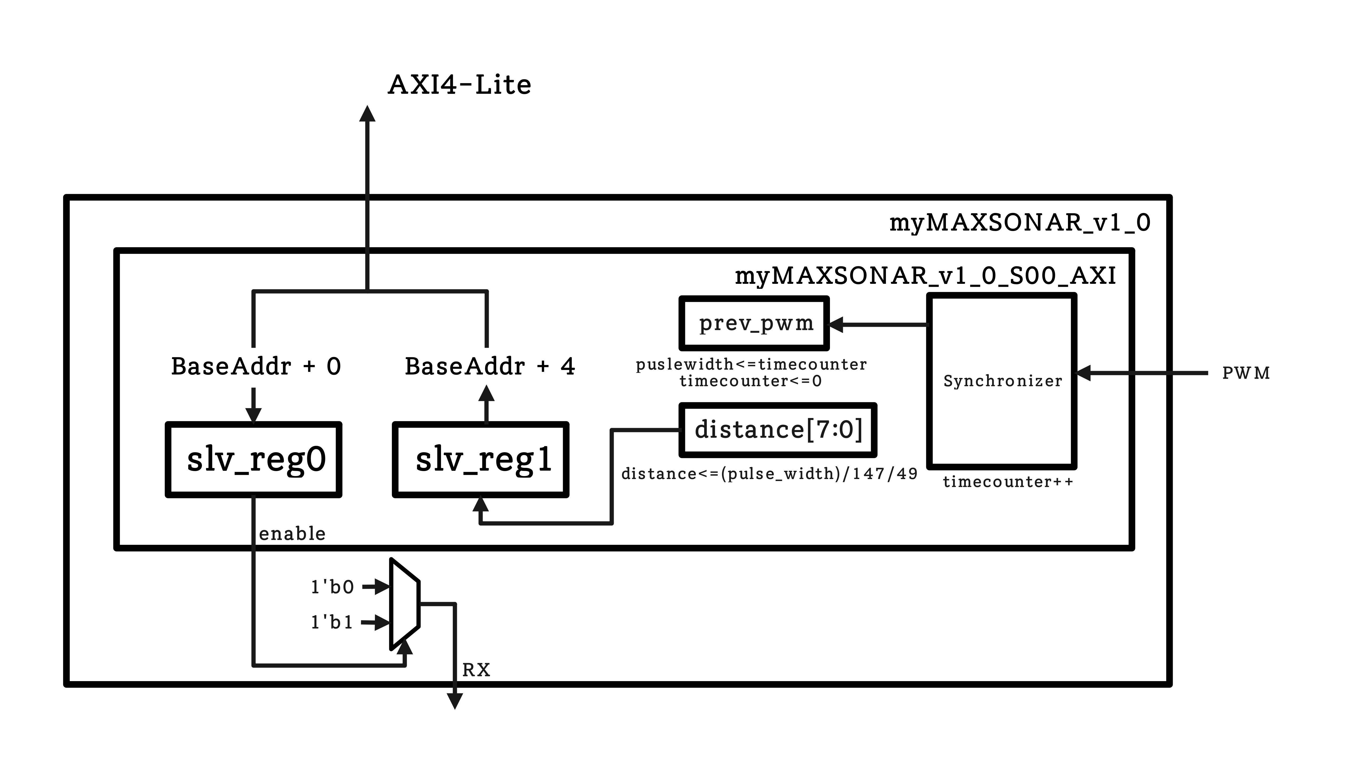
☞ Pmod MAXSONAR 설계
Chap 3
Hardware
Design
{{{{{{{{
{{{{{{{{
{{{{{{{{
{{{{{{{{
PWM 신호 수집
- RX핀을 출력, PWM 핀을 입력으로 설정
- Synchronizer를 추가하여 신호 안정화
펄스 폭 계산
타이머를 활용하여 High 상태
지속 시간(pulse_width) 계산
거리 변환
계산된 펄스 폭을 기준으로
변환 비율(147μs/inch)을 사용하여 거리(new_distance)로 변환.
AXI Bus 활용
최종 거리 값(distance, 8bit)을
slv_reg1에 입력
Notes:
먼저 MAXSONAR ip입니다.
MAXSONAR는 PS에서 enable 신호를 수신받습니다. 이를 RX 신호와 연동하여 거리정보 수신을 활성화합니다.
그 후 PWM 핀에서 입력되는 파형의 High 상태 지속 시간을 타이머를 활용하여 계산하여 거리 정보로 변환하게 됩니다.
튀는 값을 조금이나마 낮춰보기 위해 값이 4회 이상 연속된 경우 distance로 갱신하는 로직을 추가하여 값을 안정화하도록 설계하였습니다.

Slide 5
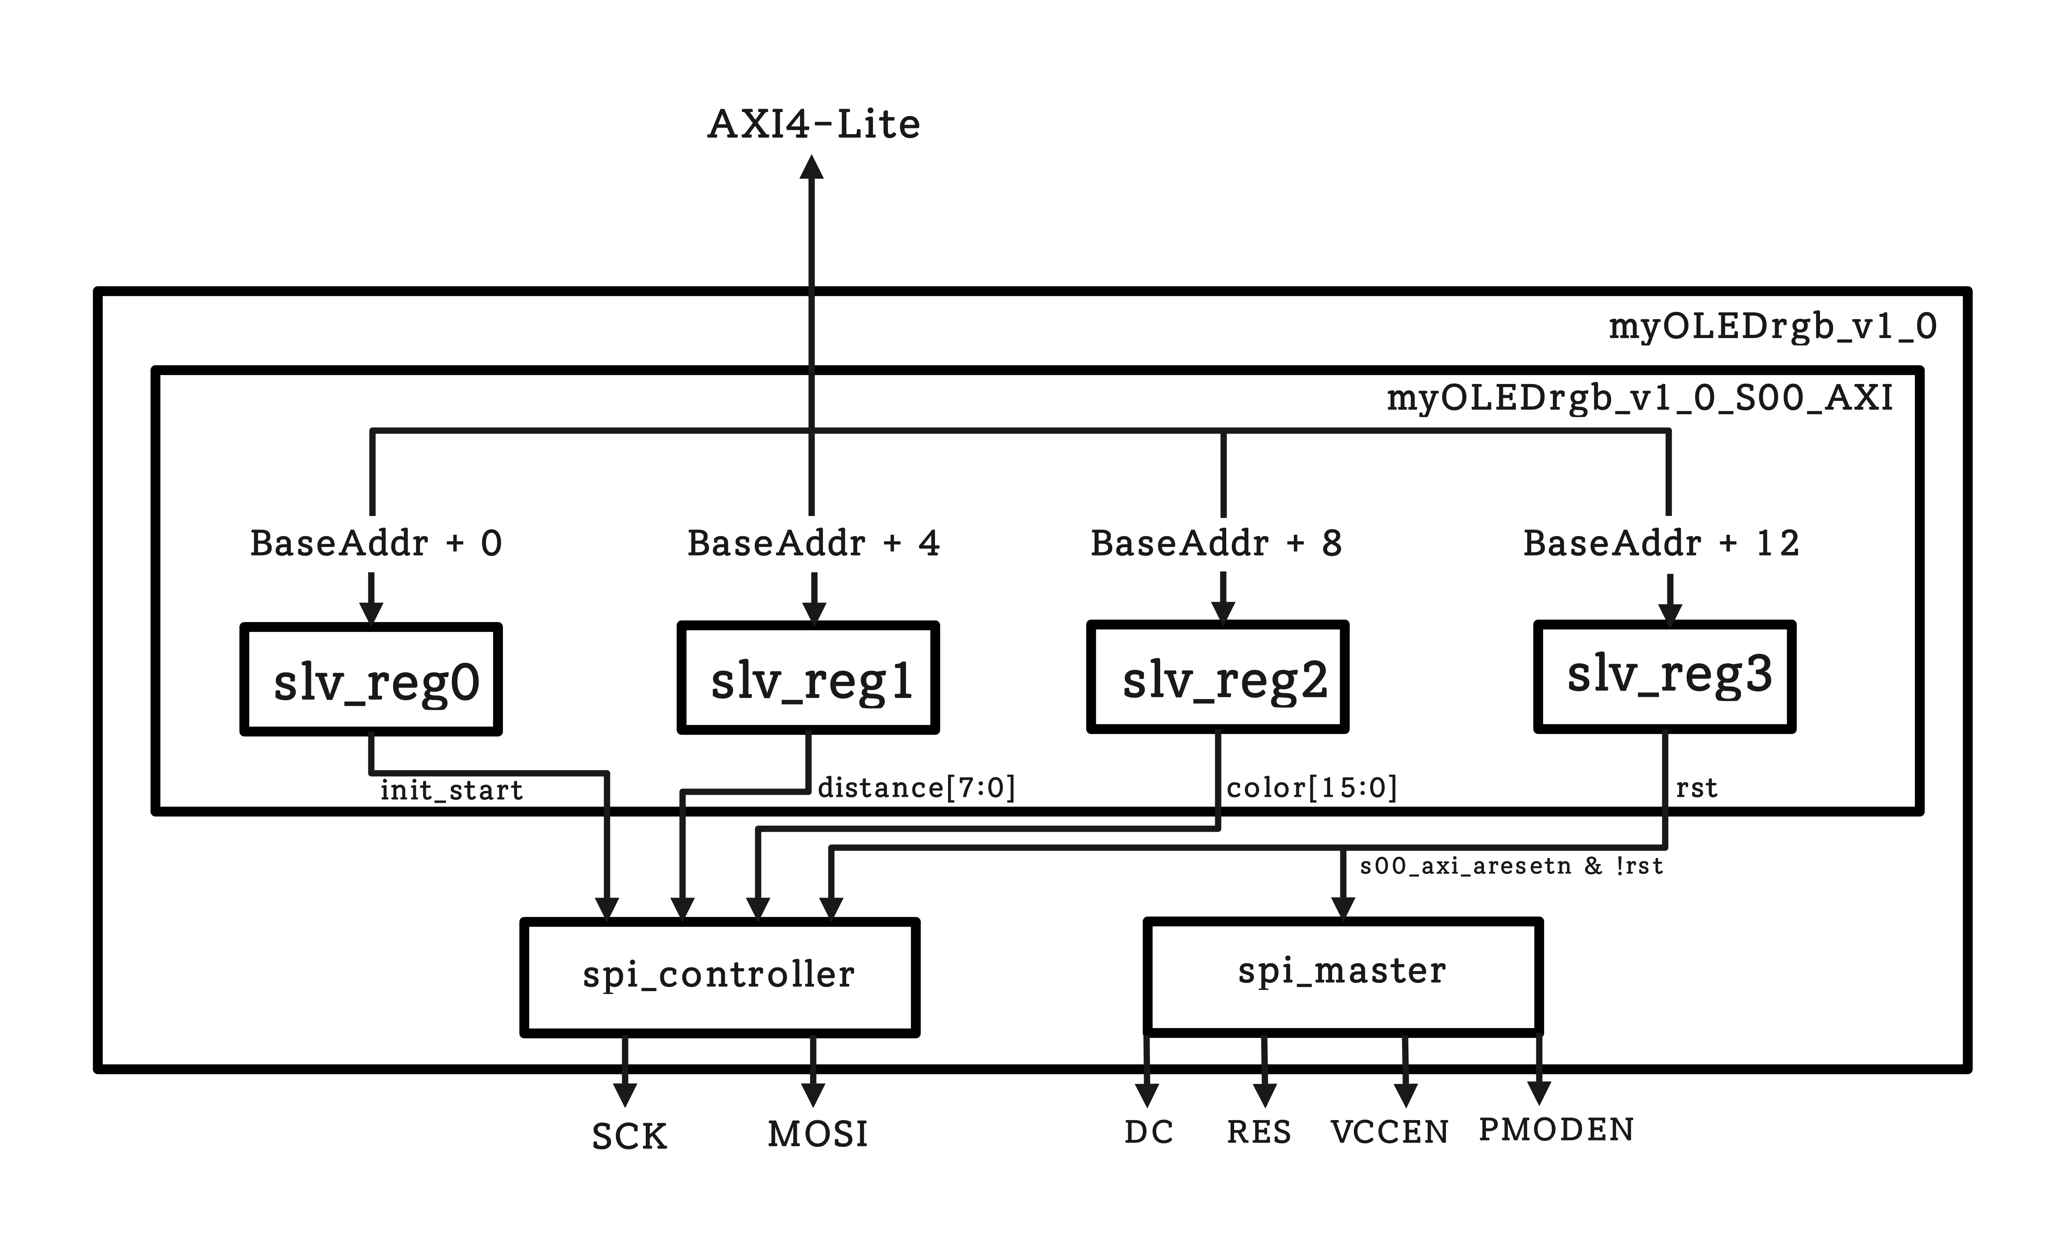
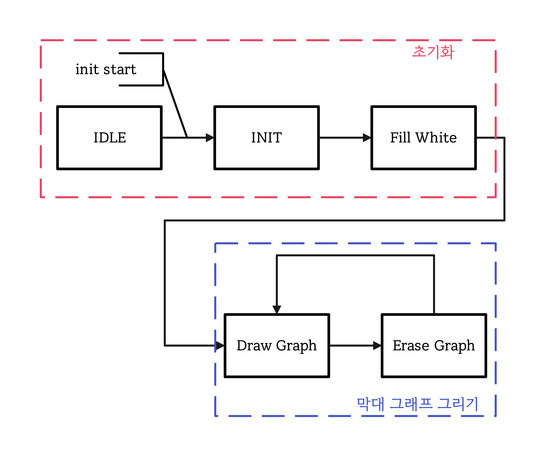
☞ Pmod OLEDrgb 설계
Chap 3
Hardware
Design
{{{{{{{{
{{{{{{{{
{{{{{{{{
{{{{{{{{
초기화 및 구동
- Init_start 신호를 slv_reg0에서 Read,
초기화 및 구동
- Rst 신호를 slv_reg3에서 Read → 모듈 리셋
SPI master
Data를 8비트 단위로 전송
AXI Bus 활용
- slv_reg1로 거리(8bit)를 Read,
- slv_reg2로 색상 정보(16bit)를 Read
막대 그래프 그리기
색상 코드와 높이를 바탕으로
Draw Rectangle Command를 이용하여
막대 그래프 그리기
Notes:
다음은 OLEDrgb입니다.
PS에서 start 신호를 수신받아 SPI 통신을 통해 초기화 시퀀스를 수행하게 됩니다.
초기화 시퀀스 다음으로는 화면 전체를 하얗게 채워 배경을 구성하였습니다.
그 이후는 Distance 정보를 받아 색상 코드와 막대그래프의 높이를 설정하고 막대 그래프를 연속적으로 그려나가는 동작을 수행합니다.

Slide 6
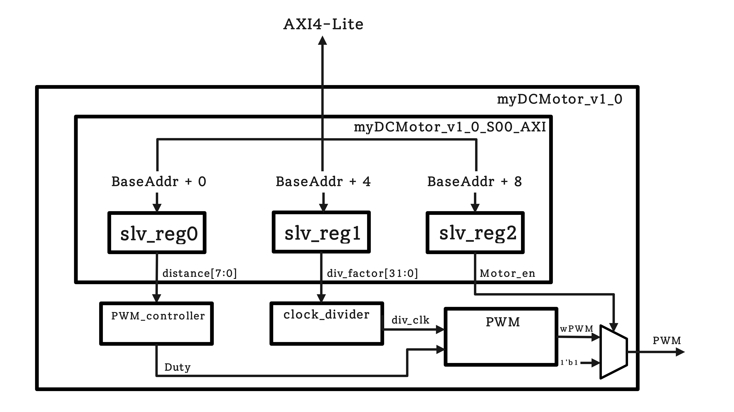
☞ DC Motor 설계
Chap 3
Hardware
Design
{{{{{{{{
{{{{{{{{
{{{{{{{{
클럭 분주
slv_reg1에서 div_factor를 수신 받아 클럭 분주비 설정 → 클럭 분주
Duty 계산
slv_reg0에서 거리 정보(8bit)를 받아 PWM의 Duty 값 (8bit) 생성
PWM 신호 생성
- 계산된 Duty를 입력으로 받아
모터 구동에 사용할 PWM 신호 생성
- slv_reg2에서 en신호로 PWM 출력 제어
Notes:
DC모터입니다.
먼저 PS에서 모터의 동작 사양에 맞게 클럭의 분주비율을 설정하고, 입력된 값을 바탕으로 클럭을 분주합니다.
그리고 8비트 거리 정보를 입력받아 PWM의 8비트 Duty값을 출력하는 pwm_controller 모듈을 거쳐
Duty를 입력받아 PWM 신호를 생성하게 됩니다.
DC 모터 구동을 위해 5V 어댑터를 추가하였습니다.

Slide 7
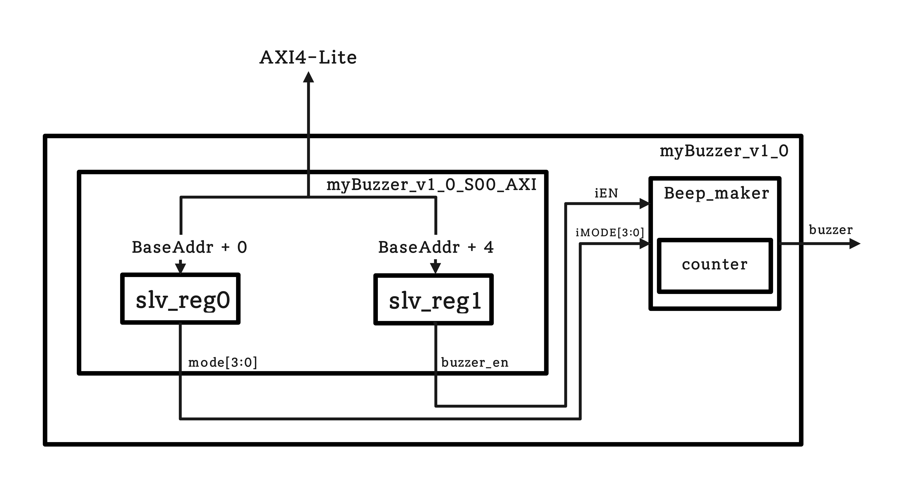
☞ Buzzer 설계
Chap 3
Hardware
Design
{{{{{{{{
{{{{{{{{
{{{{{{{{
초기화 및 데이터 수신
slv_reg0에서
거리 정보(distance)를 수신
Mode 기반 처리
Mode를 slv_reg0에서 전달 받아 Buzzer의 작동 주파수를 설정
경고음 출력 및 제어
- buzzer 출력으로 부저를 작동
- slv_reg1의 buzzer_en 신호를 통해
부저의 작동 여부 제어

Slide 8
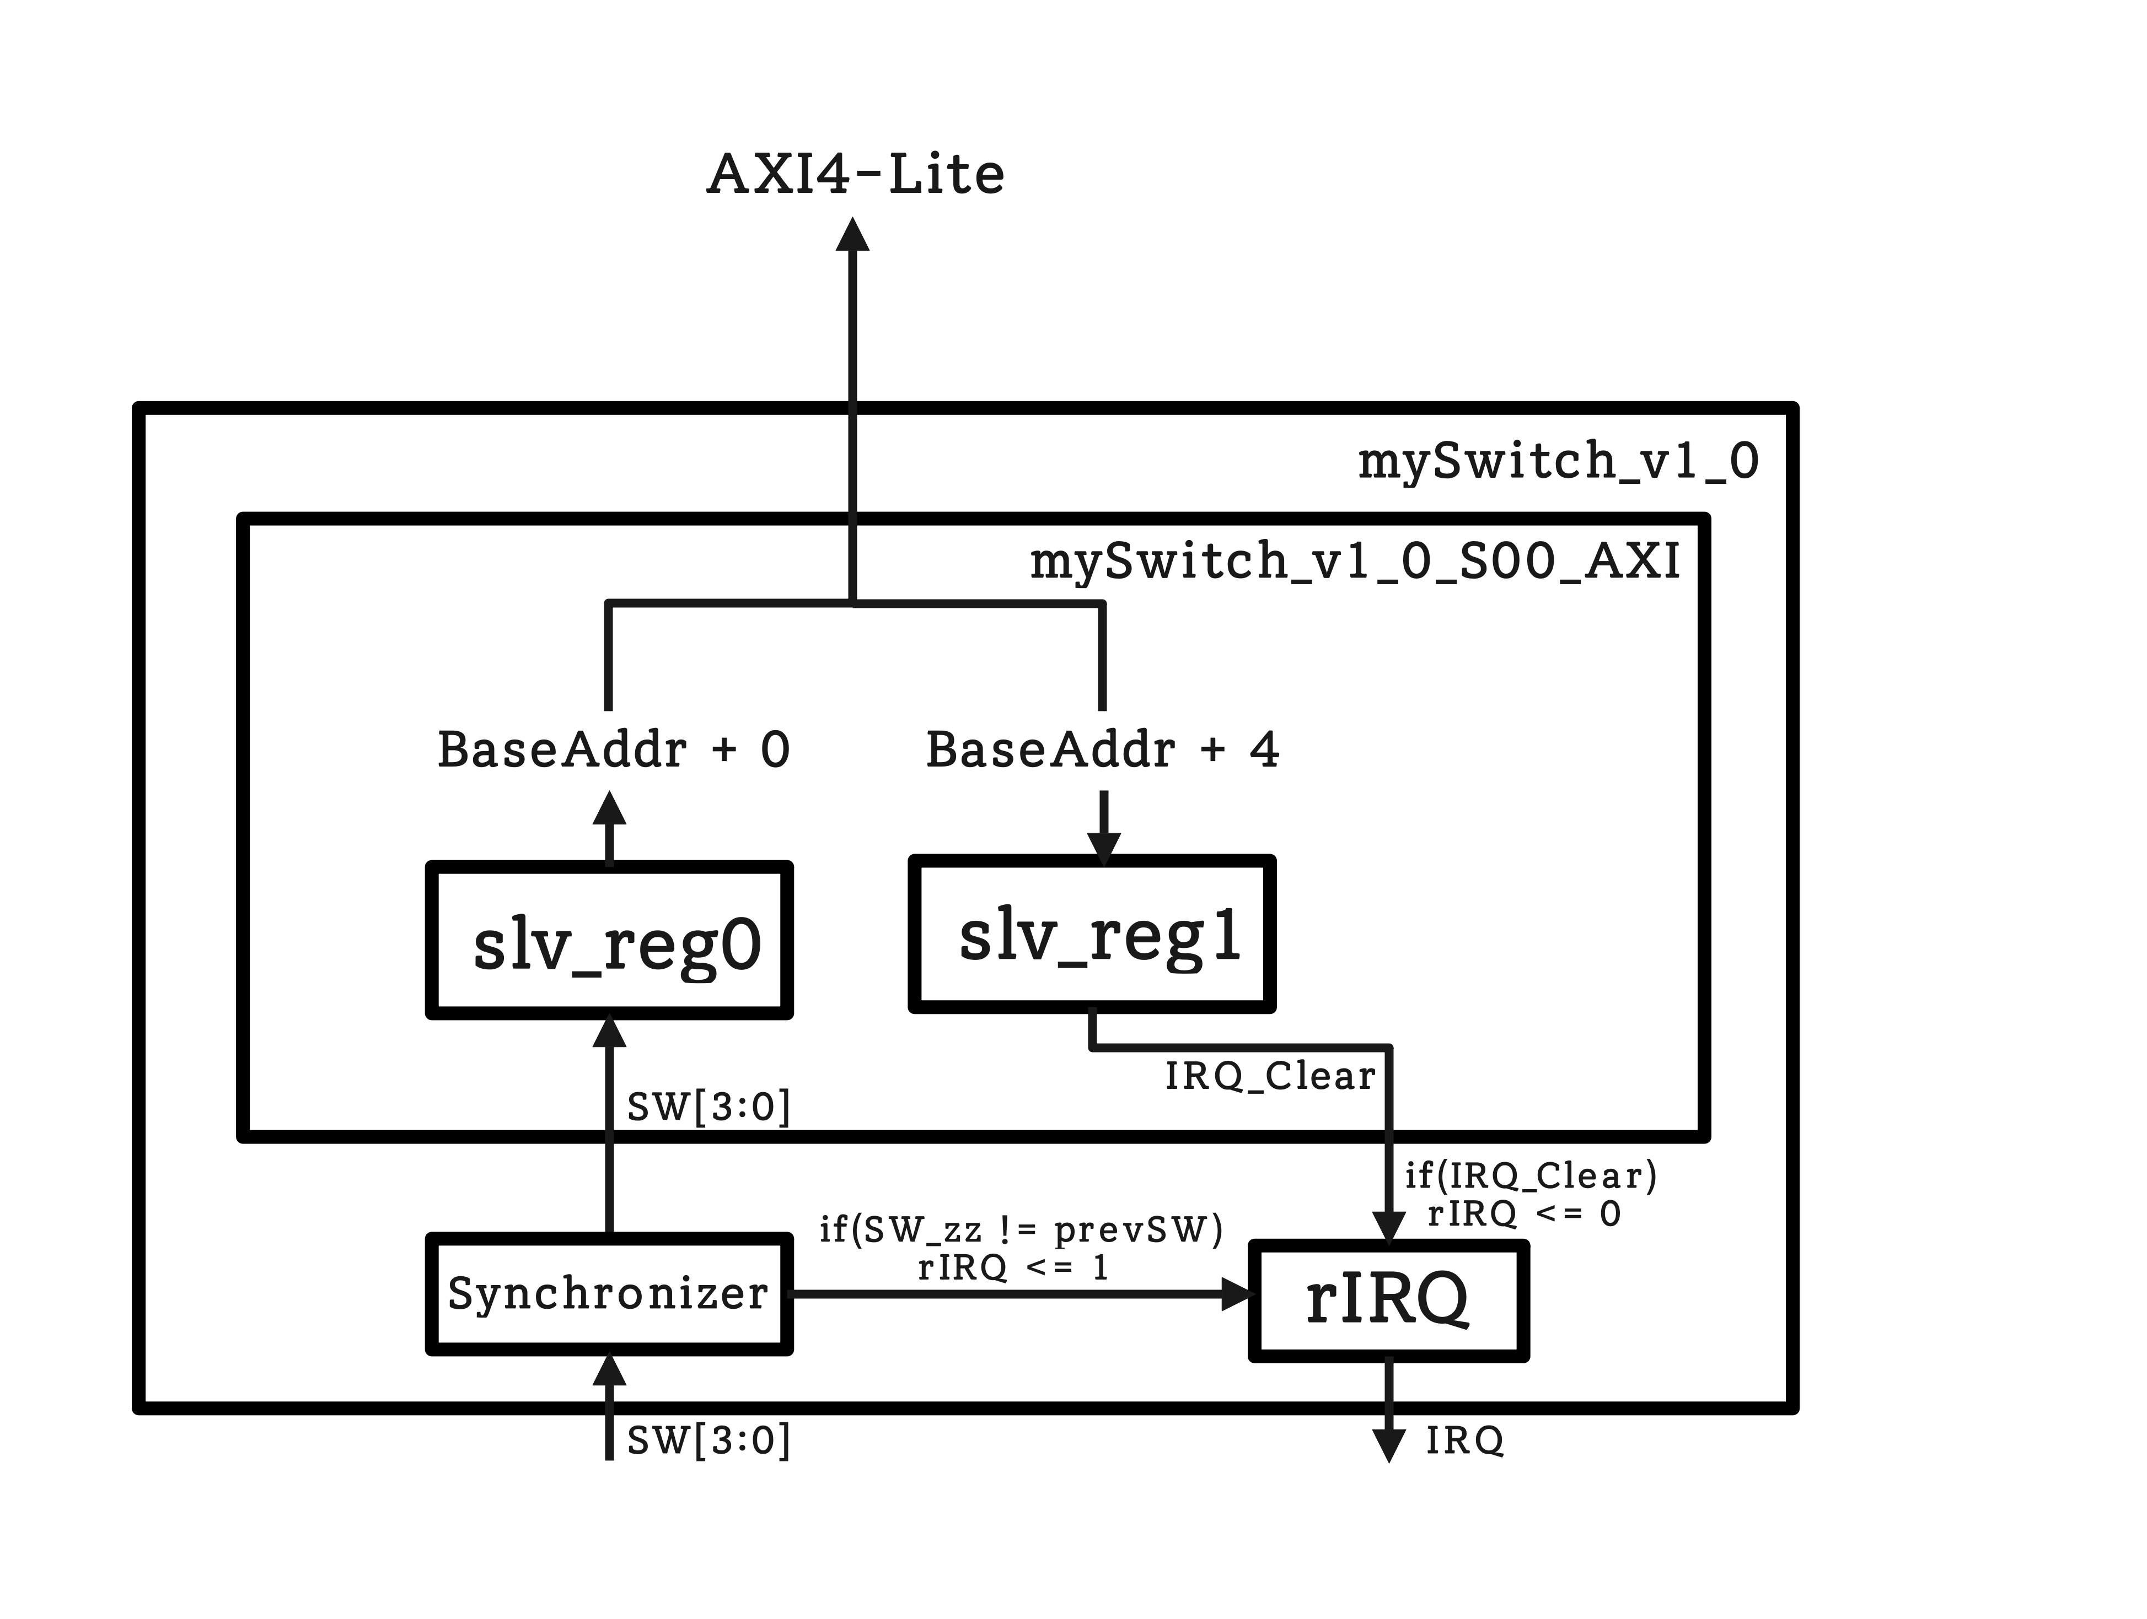
☞ Switch 설계
Chap 3
Hardware
Design
{{{{{{{{
{{{{{{{{
{{{{{{{{
{{{{{{{{
Switch 입력
입력 switch 값 처리
신호 안정화
동기화기를 설계하여
입력 신호를 안정화
IRQ 신호 활성화
이전 스위치 값과 비교하여
스위치 값이 변화될 때
IRQ 신호 활성화
IRQ 신호 비활성화
IRQ Clear 신호를 Read하여
IRQ 신호 비활성화
Notes:
PS 영역에서 인터럽트를 한번 사용해보고 싶어서 스위치 로직을 추가하였습니다.
하드웨어로 구성한 스위치 ip에서는 간단한 동기화기 설계를 통해 입력 스위치 값을 slv_reg0에 연결하였고,
스위치 값이 변화될 때, 인터럽트 트리거 신호를 활성화합니다.
slv_reg1에서 인터럽트 트리거 클리어 신호를 Read하여 PS 영역에서 인터럽트가 종료되었을 때 인터럽트 트리거 신호를 비활성화 합니다.

Slide 9

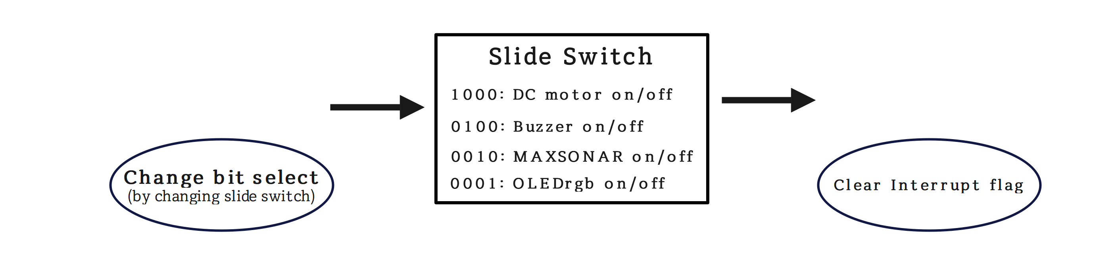

◈ Function
Trigger Handling
☞ PL에서 전달된 트리거 신호를 확인
☞ MAXSONAR, DC Motor, Buzzer, OLEDrgb 작동의 On/Off를 조작
☞ CPU 부담을 줄이기 위해 인터럽트 방식으로 트리거 신호 감지 기능 구현
☞ 인터럽트가 완료되면 IRQ Clear 신호를 활성화
Chap 4
Software
Design
Notes:
Sw 디자인 영역인 PS 영역의 역할입니다.
PL 영역의 Switch에서 전달된 트리거 신호를 확인하여 Maxsonar, DC Motor, Buzzer의 ON/OFF를 조작할 수 있도록 구성하였습니다.
인터럽트가 완료되면 IRQ Clear을 잠시 활성화하였다가 종료합니다.
다음으로는 각 ip들의 초기화와 시작 신호를 전송합니다.
OLEDrgb의 시작 신호를 write해주고, 클럭 분주기의 분주비를 설정하고 초기 모듈들의 enable 신호를 활성화 하게 됩니다.

Slide 10
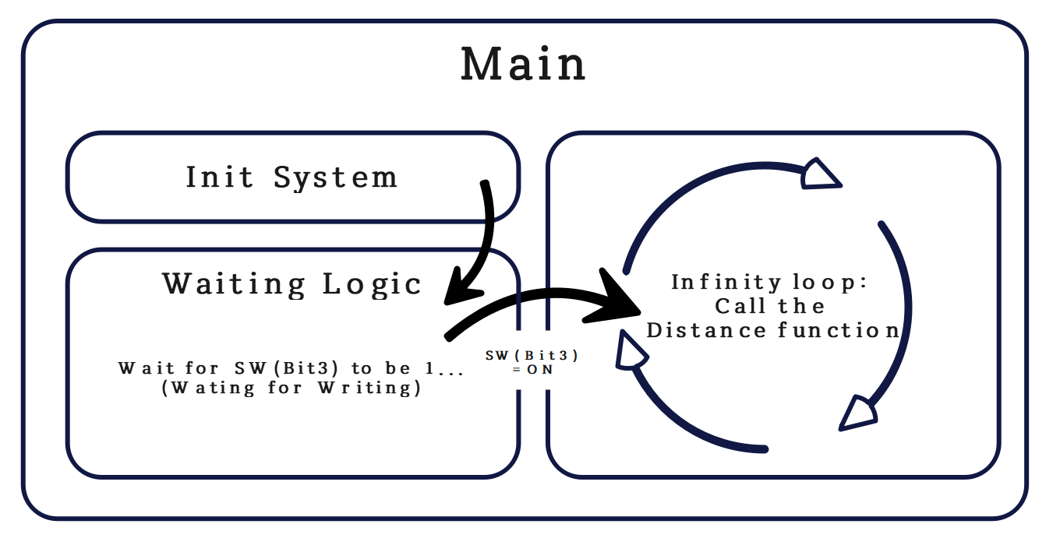
◈ Function
Chap 4
Main 함수
- Init System
☞ OLEDrgb 의 Init Start 신호 Write
☞ 클럭 분주기의 Div Factor 설정
☞ 초기 모듈의 Enable 신호, rst 신호 설정
- Waiting Logic
☞ 스위치 (bit 3)이 1이 될 때까지 대기
- Distance 호출
☞ 무한 루프를 활용하여 Distance 함수 호출
Software
Design
Notes:
Sw 디자인 영역인 PS 영역의 역할입니다.
PL 영역의 Switch에서 전달된 트리거 신호를 확인하여 Maxsonar, DC Motor, Buzzer의 ON/OFF를 조작할 수 있도록 구성하였습니다.
인터럽트가 완료되면 IRQ Clear을 잠시 활성화하였다가 종료합니다.
다음으로는 각 ip들의 초기화와 시작 신호를 전송합니다.
OLEDrgb의 시작 신호를 write해주고, 클럭 분주기의 분주비를 설정하고 초기 모듈들의 enable 신호를 활성화 하게 됩니다.

Slide 11
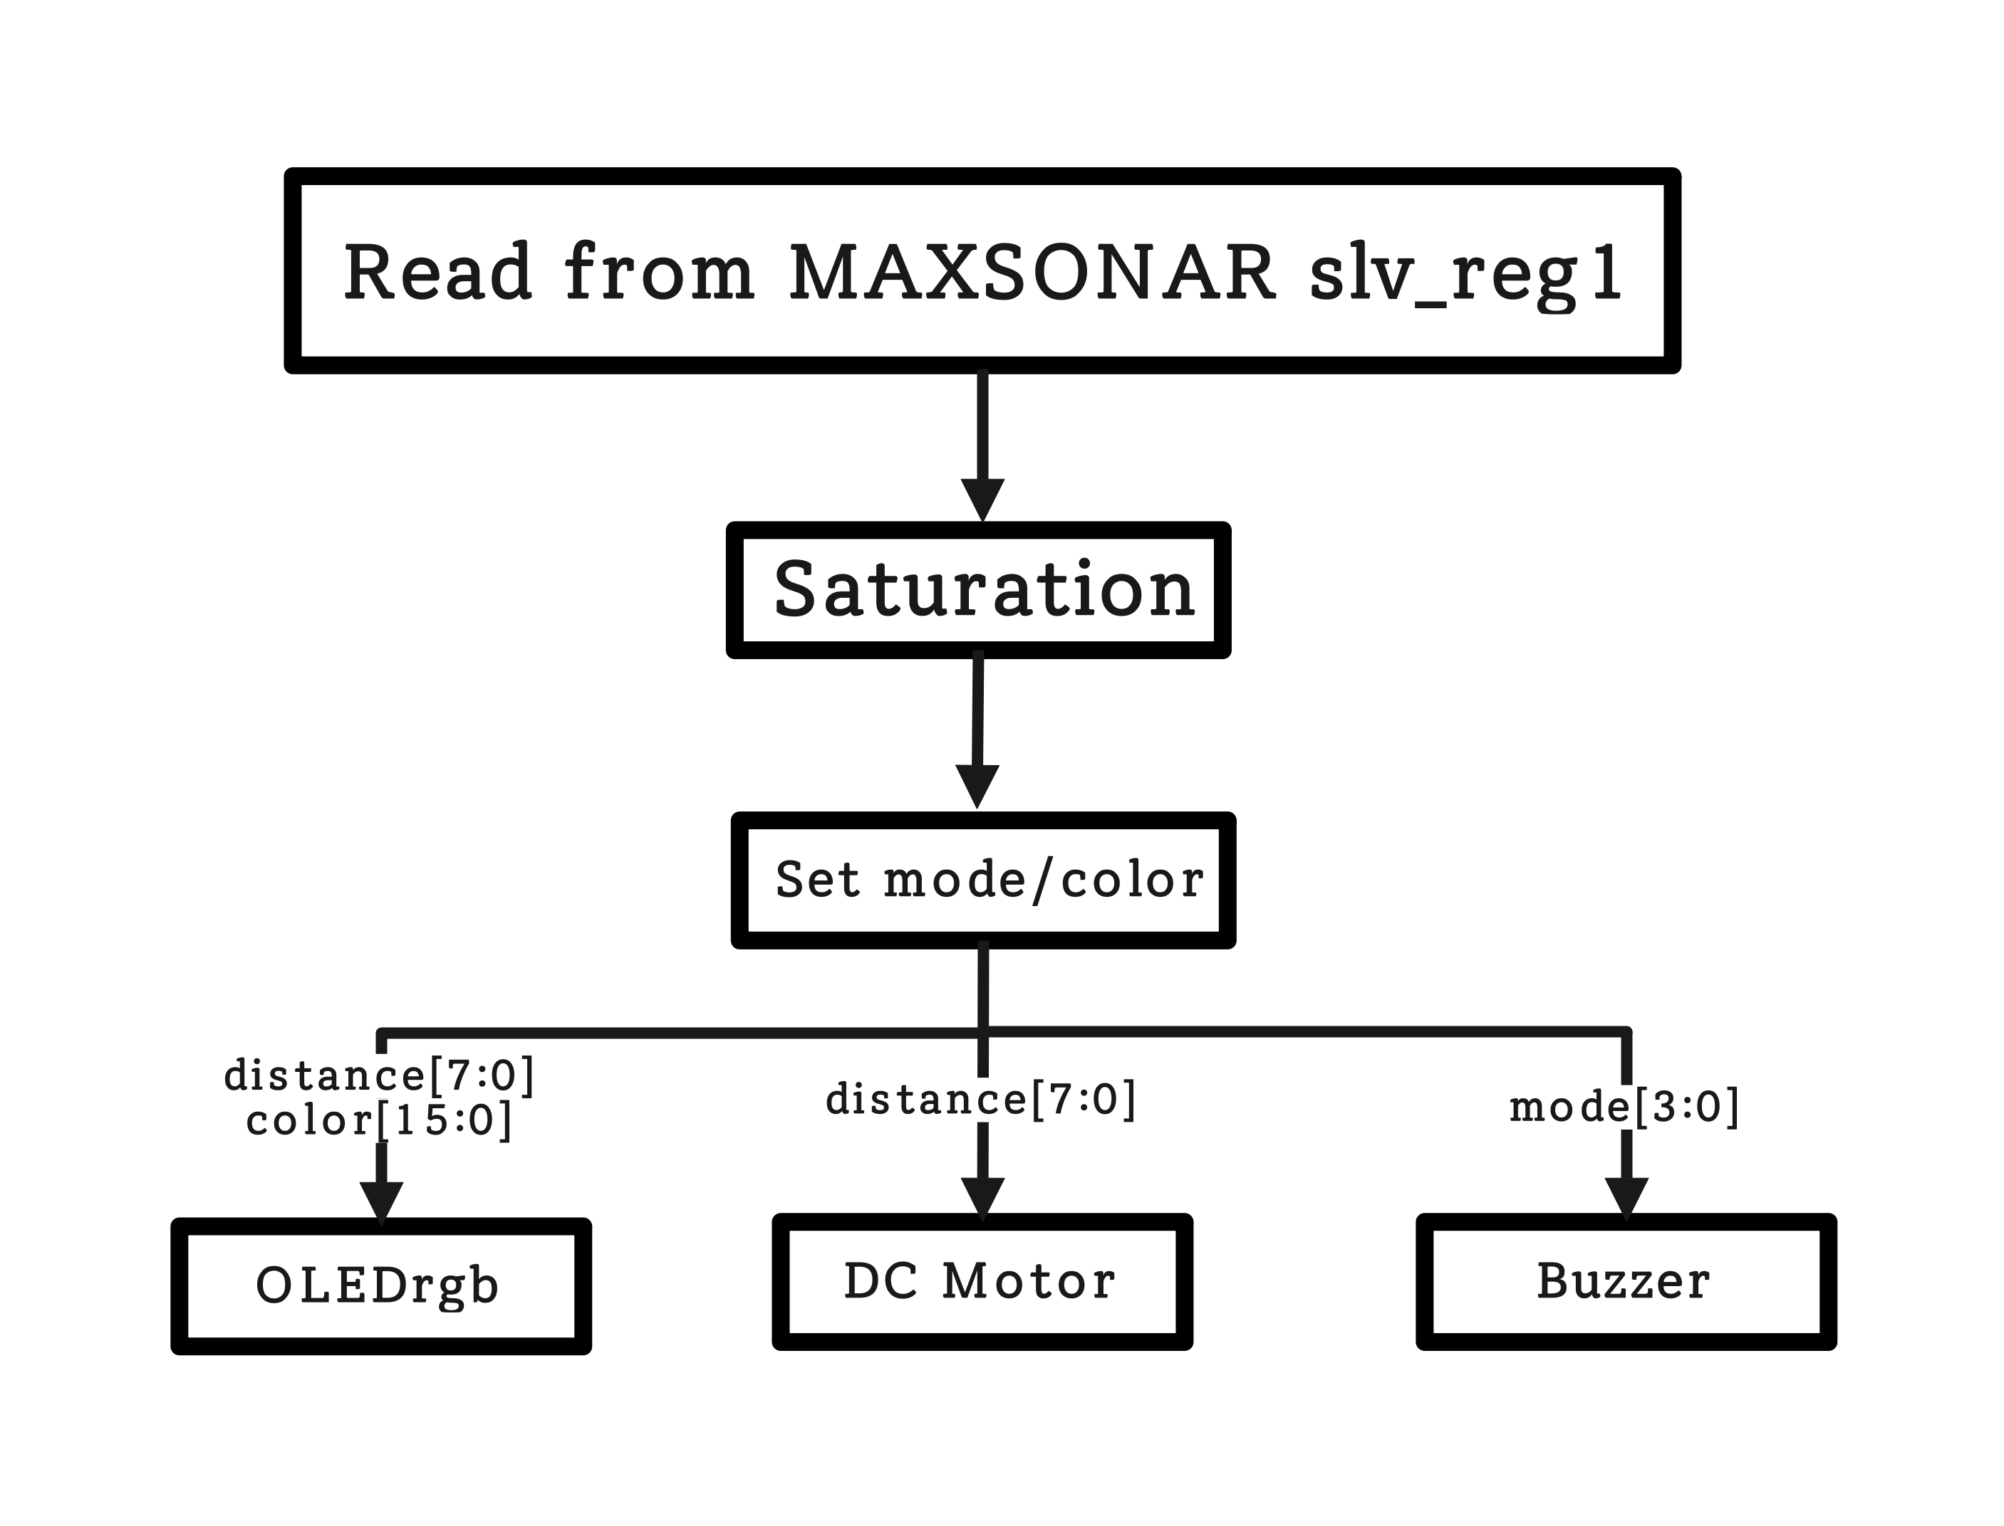
◈ Function
3. Data Handling
☞ Distance를 MAXSONAR의 slv_reg1에서 Read
☞ 0 ~ 63 범위로 Saturation
☞ 거리 값을 바탕으로 Mode, Color 결정
☞ OLEDrgb, DC Motor, Buzzer 로 각 모듈에 사용되는 데이터를 Write
Chap 4
Software
Design
Notes:
Sw 디자인 영역인 PS 영역의 역할입니다.
PL 영역의 Switch에서 전달된 트리거 신호를 확인하여 Maxsonar, DC Motor, Buzzer의 ON/OFF를 조작할 수 있도록 구성하였습니다.
인터럽트가 완료되면 IRQ Clear을 잠시 활성화하였다가 종료합니다.
다음으로는 각 ip들의 초기화와 시작 신호를 전송합니다.
OLEDrgb의 시작 신호를 write해주고, 클럭 분주기의 분주비를 설정하고 초기 모듈들의 enable 신호를 활성화 하게 됩니다.

Slide 12
감사합니다

